Slide 1
人造天体动力学与空间态势感知导论
12 初轨确定和精密定轨原理
参考材料：
《航天动力学引论》第 2.5 节
《人造地球卫星精密定轨》(讲义)
林厚源 in 2024
linhouyuan@ustc.edu.cn

Slide 2
提纲
初轨确定 (Initial / Preliminary Orbit Determination, IOD)
基于少量观测量获取轨道初值 / 先验信息
精密定轨原理 (Precise Orbit Determination, POD)
轨道改进

Slide 3

初轨确定
初轨确定
面临场景：
弧段短、数据少
坐标系：
通常：J2000.0 地心平赤道
也可以：瞬时地心真赤道坐标系
时间：
UT1：计算地球自转
TT：计算历元时间
分类：
原版：解8次方程(组)
书上：广义Laplace方法
Laplace方法
观测数据
Gauss方法

Slide 4
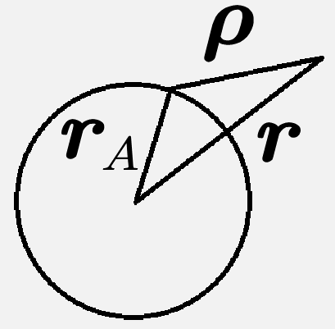
初轨确定
测量方程
测量几何关系：
站坐标
观测矢量
运动方程
泰勒展开 ：
书上加入了J₂项和第三体引力通常不需要
赤道测角资料
地平测角资料
（忽略了极移）
瞬时真赤道下：
消去 ρ：
未知量（6）

Slide 5

初轨确定
F 和G 表达式
封闭表达式
展开式
二体问题
存在
用下式替代解Kepler方程：
归一化量纲

Slide 6
初轨确定
定轨流程
初值
开始阶段不建议使用封闭表达式，避免
迭代停止判定
观测量残差RMS (root mean square)
（匀速直线运动）
或
只有两个独立，需要至少三次观测
注意经角：
状态量
观测量

Slide 7
初轨确定
最小二乘原理：残差平方和达极小
残差平方和
估计值
残差
法化方程
Normal equation
（实际计算中不用求逆：高斯消去法 / LU分解法）

Slide 8
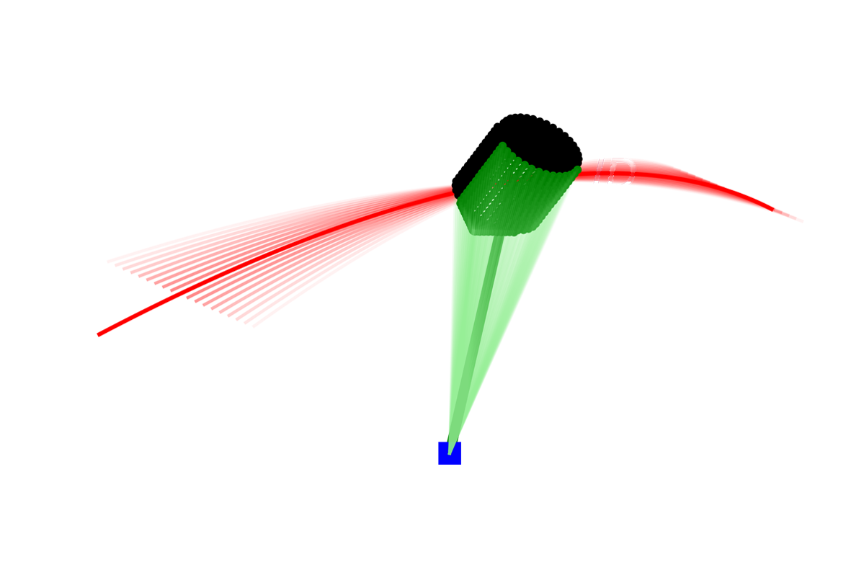
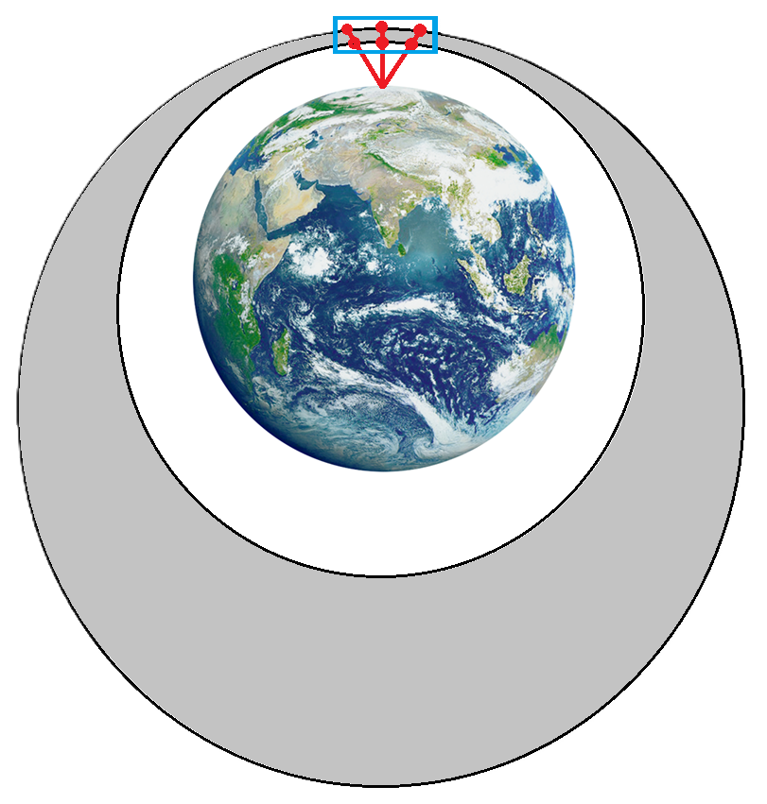
初轨确定
一些讨论：
多站测量
目标关联问题
天基测量
共面定轨
雷达测距+测角
单站测距
理论上不可定轨
椭圆轨道的半长径和偏心率的不确定性

Slide 9
初轨确定
极短弧 (Too Short Arc, TSA)
观测数据不足以计算有意义的轨道
用航迹属性 Attributable 来表示目标运动
观测量
为什么可以？
短弧看作线性，将航迹压缩到时刻
线性拟合

Slide 10

初轨确定
极短弧 (Too Short Arc, TSA)
可行域 (Admissible Region)
能量约束：
近地点高于大气层：
其他先验约束：
虚拟目标（Virtual Object）
可行域中一个元素 ，与观测属性 ，可确定一个虚拟目标的轨道
（绕地球轨道）
探测星等->
地影外->
$$V=\{\left(t,α,δ,\dot{α},\dot{δ},ρ,\dot{ρ}\right):\left(ρ,\dot{ρ}\right)∈F\}$$
第15节课见~

Slide 11
精密定轨原理
动力学方程
线性化
条件方程
最小二乘求解
测量方程
状态量初值
动力学方法预报星历
（参考轨道）
观测量计算值
轨道符合要求
（均方根差）
估计状态量改正值的最优估计
改正后状态量

Slide 12
精密定轨原理
现代的精密定轨过程：参数估计
其中待估状态量可以扩充以包括多种参数：
地球物理参数（重力场等）
天文参数（日长，DUT1，极移参数，大天体引力常数、轨道等）
测站坐标（地壳运动，地固坐标系的实现等）
仪器校正（系统差：测距误差、钟差、天线相位中心等）
其他参数（大气组合系数 ，经验力参数等）
参数非任意：定轨过程（参数估计过程）必须是可观测的（observable/observability）
精密定轨并不是只为了得到轨道！

Slide 13
精密定轨原理
B 矩阵
非测量系统参数
测量矩阵（几何关系）
非动力学参数
测距资料
测速资料
赤道测角资料
地平测角资料
其它
状态转移矩阵（t₀ —> t）
无摄
受摄（可简化，只考虑二体和J₂项）

Slide 14
精密定轨原理
测量矩阵
测距资料
测速资料
赤道测角资料

Slide 15
精密定轨原理
状态转移矩阵 State Transition Matrix
分析法：给出各元素的解析表达式（长期项）（第8~10节课） 计算效率高
数值法积分：
差分方法：待估参数初值给予一定的微小差异计算受摄星历（差分近似微分） 不稳定
变分方程：积分STM满足的微分方程（变分方程） 程序编写简单
很重要，本课不作进一步介绍
修正量

Slide 16

精密定轨原理
条件方程
最优估计理论
古典最小二乘估计（残差平方和极小）：线性无偏估计
赋予最优加权：线性无偏最小方差估计
权矩阵
协方差矩阵
可证明当 时 C 最小 —— 最优权重
R 难以获得，通常依据残差
待定参数误差
观测误差
注意：观测量 Y 和状态量 X 之间不满足线性关系
第14节课见~

Slide 17
精密定轨原理
状态估计过程：最小二乘
批处理：
迭代计算
结果较稳定
序贯处理（Kalman滤波）
需求：实时性
低维矩阵求逆
要求：数据连续性
需要调参
野值剔除问题

Slide 18
精密定轨原理
动力学方程
线性化
条件方程
最小二乘求解
测量方程
状态量初值
动力学方法预报星历
（参考轨道）
观测量计算值
轨道符合要求
（均方根差）
估计状态量改正值的最优估计
改正后状态量

Slide 19
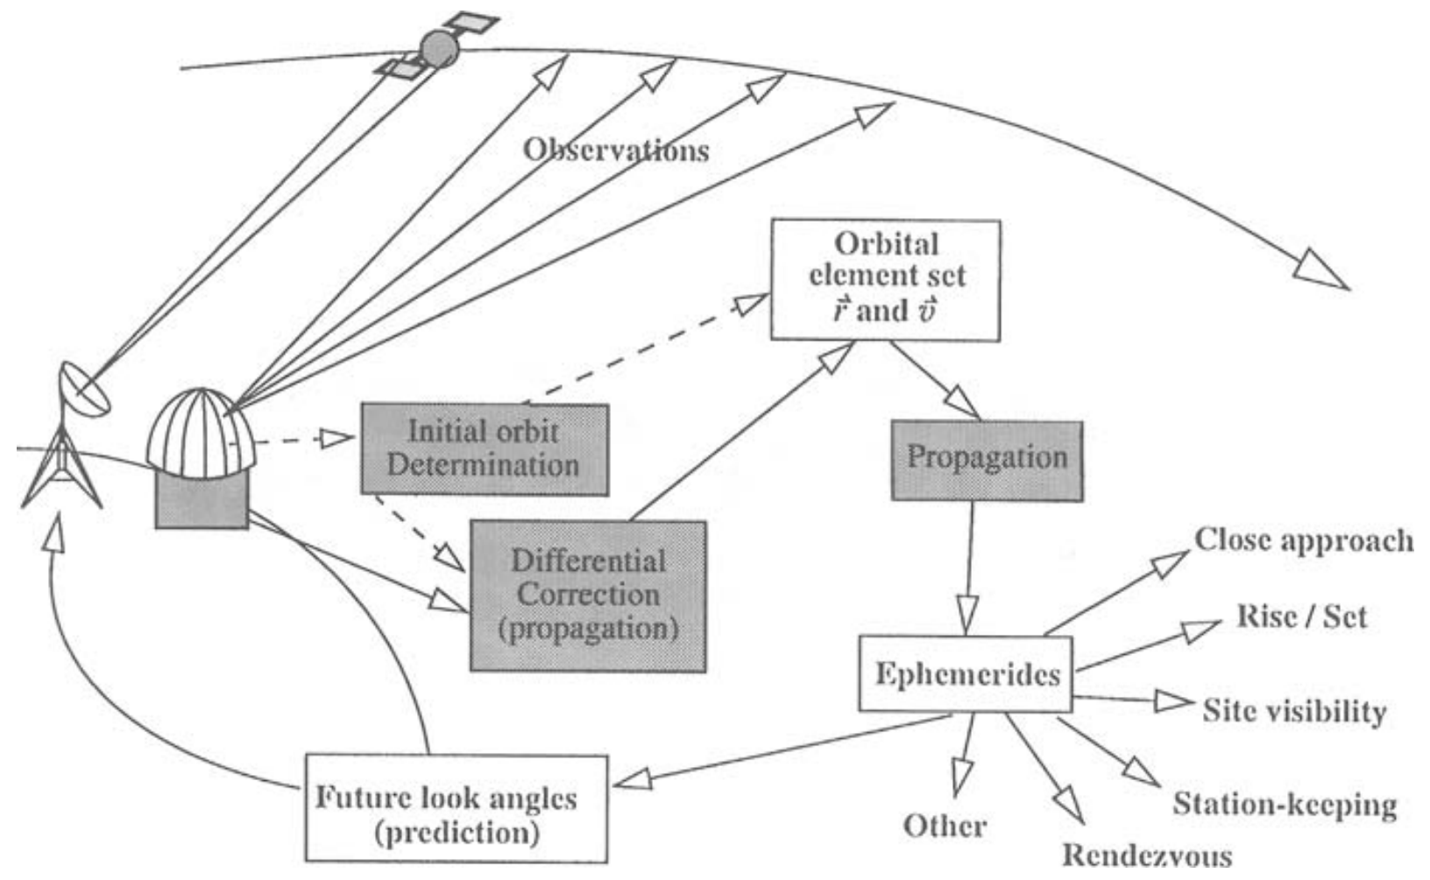
本节细节将在第15节课回归

Slide 20
实习作业六
初轨计算（总成绩比例：25%）
(1) 基于右侧信息和数据，给出目标在某时刻的轨道根数；
(2) 给出定轨结果的方位角、高度角残差RMS；
(3) 比较历元 J2000.0 平赤道坐标系下轨道根数和瞬时真赤道坐标系下轨道根数的差别；如果日期改为2022年，差别又是多少？
(4) 任选极少量（3~5个）数据点定轨
(a) 比较3~5点定轨和多点定轨的差异，并尝试分析这种差异的主要来源；
(b) 哪个（些）根数受影响较大；从原理出发你觉得原因/来源是什么？
(c) 问题(2)中的残差是否能当做定轨结果好坏的评价标准？
(d) 选取的极少量数据点的分布和定轨结果之间有没有什么联系？
2002年3月30日
测站坐标: 120°E, 36°N, 40 m
second of day, azimuth (deg), altitude (deg)
28470.9946 271.9361 6.7076
28500.9946 275.1601 9.6311
28518.9946 277.6250 11.6617
28542.9946 281.7988 14.8009
28566.9946 287.4667 18.5502
28590.9946 295.4322 23.0017
28614.9946 306.9108 27.9622
28639.9946 323.9602 32.6148
28663.9946 344.6457 34.5228
28688.9946 6.0186 32.3749
28712.9946 22.1247 27.8551
28735.9946 33.0931 23.1380
28761.9946 41.6469 18.3515
28786.9946 47.3865 14.5154
28810.9946 51.44 11.4344
28835.9946 54.655 8.7339
28860.9946 57.1686 6.4067

